Slide 1







Slide 2

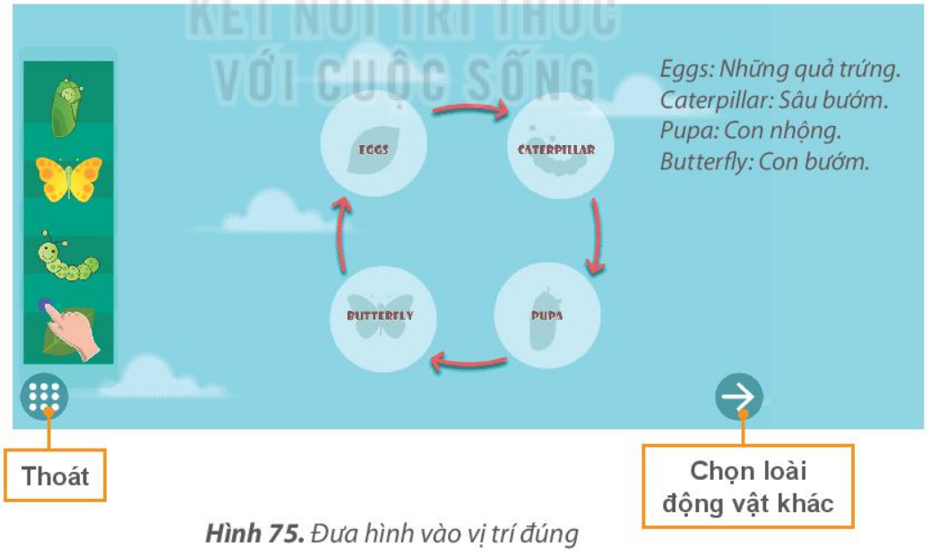
NHIỆM VỤ
2
Khám phá vòng đời của động vật.
HƯỚNG DẪN
Bước 1: Nháy đúp chuột vào biểu tượng
Bước 2: Chọn khám phá vòng đời của loài sâu bướm.
Bước 3: Chọn hình ảnh và kéo thả vào vị trí tương ứng (Hình 75).
Bước 4: Em hãy ghi lại các giai đoạn phát triển của loài sâu bướm vào vở.

Slide 3
NHIỆM VỤ
3
Kể lại những gì em quan sát được khi sử dụng phần mềm.
HƯỚNG DẪN
Em hãy trao đổi với bạn và kể cho nhau về thế giới tự nhiên mà em vừa khám phá, cùng nhau trả lời một số câu hỏi sau:
1. Nhờ sử dụng máy tính, em đã quan sát được Sao Kim trong Hệ Mặt Trời. Nó có đặc điểm gì?
  A. Sao Kim là hành tinh có kích thước lớn nhất.
  B. Sao Kim là hành tinh sáng nhất và nóng nhất.
  C. Sao Kim là hành tinh gần Mặt Trời nhất
2. Vòng đời của bướm gồm mấy giai đoạn phát triển? Đó là những giai đoạn nào?
A. Ba giai đoạn trứng, sâu bướm, bướm.
B. Bốn giai đoạn: trứng, sâu bướm, kén, nhộng.
C. Bốn giai đoạn: trứng, sâu bướm, nhộng, bướm.

Slide 4

LUYỆN TẬP
1. Em hãy sử dụng phần mềm để quan sát các hành tinh trong Hệ Mặt Trời: Sao Thuỷ, Trái Đất, Sao Hoả, Sao Mộc, Sao Thổ, Sao Thiên Vương, Sao Hải Vương.
2. Em hãy sử dụng phần mềm để quan sát vòng đời của các loài động vật như gà, cá, rùa, bọ rùa ếch.

Slide 5

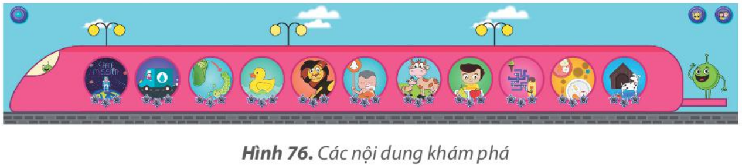
VẬN DỤNG
Em hãy khám phá tiếp các nội dung trong phần mềm để hiểu thêm về thế giới tự nhiên nhé.

Slide 6


L
L
LOVE
TẠM BIỆT VÀ HẸN GẶP LẠI
G
PIRCE
L
S
T
H
L

